Slide 1
A mondat
A kérdő mondat

Slide 2
Kaphatok egy kis kutyát?
Hová megyünk nyaralni?
Miről fogunk ma tanulni?
Honnan érkeznek vissza a költöző madarak?

Slide 3
Ha valami igazán érdekel, arra rákérdezel anyától, apától, testvéredtől, tanítódtól. Ilyenkor kérdő mondattal fejezed ki gondolataidat. Máskor elolvasod egy könyvben, ami érdekel. Így szerzel tudást az új dolgokról.

Slide 4
Készítsd elő a nyelvtan könyved a 101. oldalon!
Olvasás után, karikázd be kék ceruzával a vastag betűvel írt mondatok végén található írásjeleket!
Mi a közös bennük?
Minden mondat érdeklődést fejez ki. Mondatvégi írásjele: ?

Slide 5
Érdeklődj a 2. feladatban látható fecskék életéről! Fogalmazz meg 3 kérdő mondatot!
Ügyelj a mondatkezdő nagy betűre!
Figyelj a mondatvégi írásjelre! (?)

Slide 6
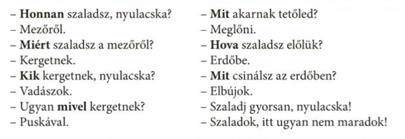
A 102. oldal 4. feladatban gyakorold a helyes kérdezést! Hangsúlyozd a kiemelt szavakat!
Másolj le 3 kérdést a versből a c. feladathoz! Írd át kék színessel a mondatkezdő nagybetűt és a mondatvégi írásjelet!

Slide 7
Olvasd el figyelmesen a szabályt kétszer! Most próbáld meg családtagodnak elmondani segítség nélkül!
Másold le a nyelvtan füzetedbe a megtanult szabályt!

Slide 8
Most pihenés képpen játssz velem! Kattints a jól ismert játékos feladatra!
https://wordwall.net/hu/resource/1671280/nyelvtan/k%c3%a9rd%c5%91-mondat
https://wordwall.net/hu/resource/1576440/nyelvtan/k%c3%a9rd%c5%91-mondat

Slide 9
Ismételjük át a tanultakat!
Gondolatainkat mondatokkal fejezhetjük ki.
A mondatokat nagy betűvel kezdjük, a végére írásjelet teszünk.
A kérdő mondattal kérdezünk, tudakozódunk, érdeklődünk.
Mondatvégi írásjelele a kérdőjel.

Slide 10
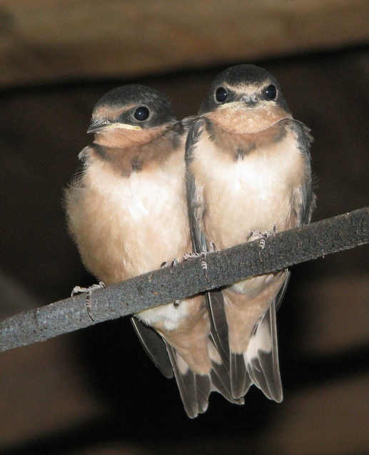
Köszönöm a figyelmet!

